Slide 1



문서번호 : NFM-ST-PL-01
2024년 초등교과 맞춤형 민속콘텐츠 온라인 시스템 구축
관리자 화면 기능 설명
2024년 07월 22일
Stone Integrity 연구소
윤용근

Slide 2
V 0.9 | 2024.07.22 | 2024년 초등교과 맞춤형 민속콘텐츠 온라인 시스템 구축 화면기획서 초안 작성 - 관리자 | 스톤인테그리티 / 윤용근 | 최초작성
V 0.91 | 2024.09.11 | 유사표제어 기능 추가 | 스톤인테그리티 / 윤용근
V 0.92 | 2024.10.08 | 유사표제어 기능 수정 | 스톤인테그리티 / 윤용근
V 0.93 | 2024.11.20 | 사진 이미지 관리 > 표시 제목 항목 추가 | 스톤인테그리티 / 윤용근
V 0.94 | 2024.11.22 | 퀴즈관리, 교과목 관리 변경 | 스톤인테그리티 / 윤용근
V 0.95 | 2024.12.02 | 각주 관리 기능 추가 및 사용자 페이지 표제어 상세 수정 | 스톤인테그리티 / 윤용근

Slide 3
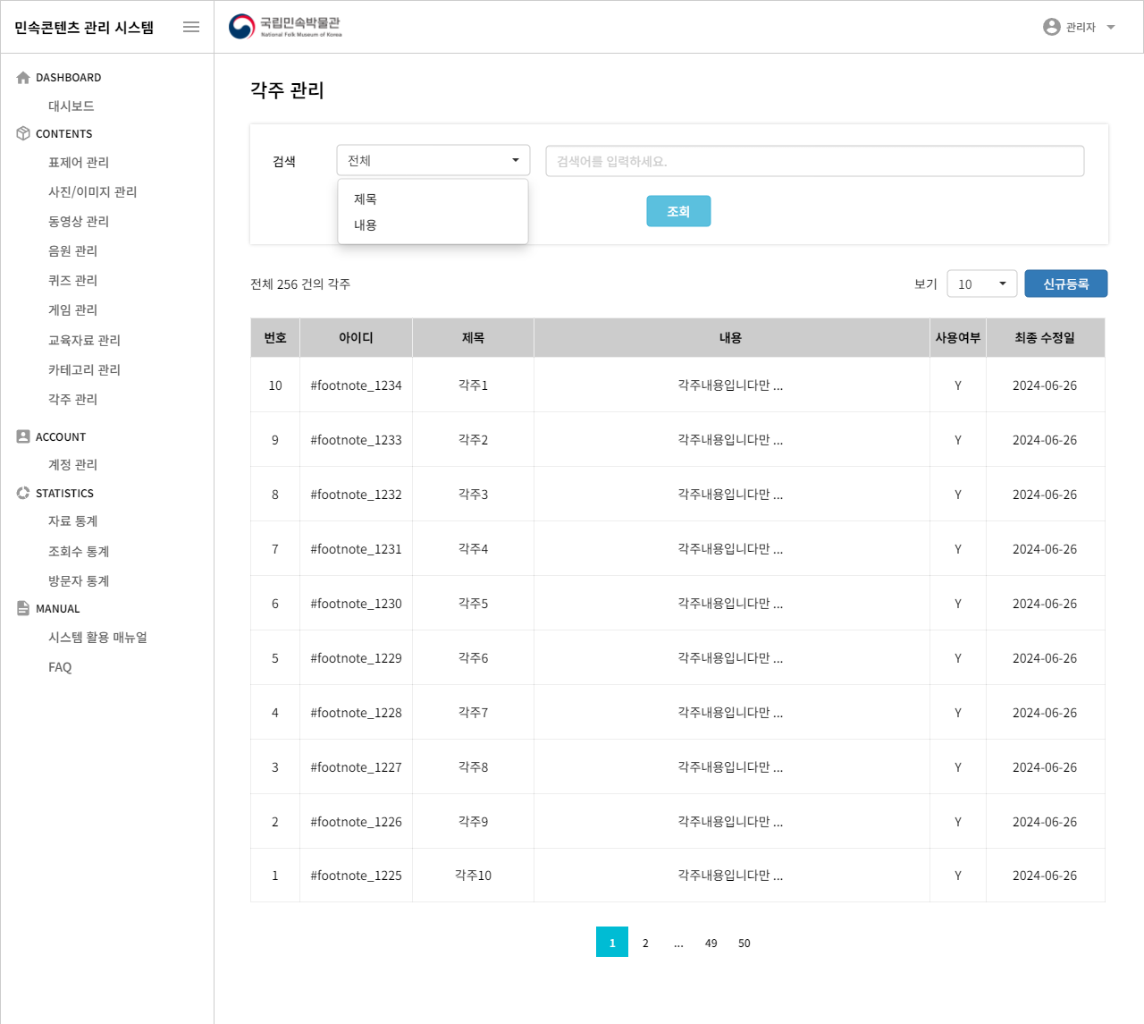
 |  |  | 0.9 |  | 윤용근 |  | 2024.07.22
 | 2024년 초등교과 맞춤형 민속콘텐츠 온라인 시스템 구축 |  |  |  | Web |  | 3
 | CONTENTS > 각주 관리 > 각주 목록
CONTENTS > 각주 관리 > 각주 목록
검색
  1-1. 범위
    전체, 제목, 내용의 범위에서 검색 기능 수행
  1-2. 검색어
    검색어 입력으로 검색 기능 수행
  1-3. 검색어
    검색어 입력으로 퀴즈 검색 수행
    각주 목록(2) 영역에 검색 결과 표출
1
1-1
1-2
2
2-1
2-2
2-3
추가
각주 목록 테이블
  2-1. 등록된 전체 각주 수 정보 표시
  2-2. 보기 선택
    각주 목록 보기 항목 수 선택 : 10, 30, 50, 100
  2-3. [신규등록]
    각주 신규 등록 페이지로 이동
  2-4. 각주 목록
    각주 목록 테이블 표시
    번호, 아이디, 제목, 내용, 사용여부, 최종수정일 정보 표시
    제목 클릭시 각주 상세보기 페이지로 이동
  2-5. 페이지네이션
2-4
2-5

Slide 4
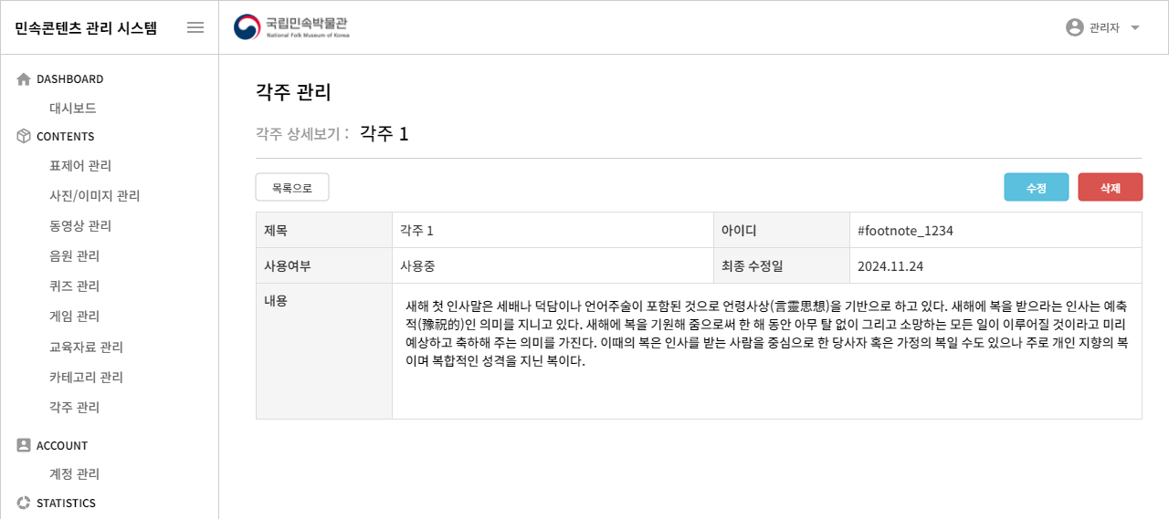
 |  |  | 0.9 |  | 윤용근 |  | 2024.07.22
 | 2024년 초등교과 맞춤형 민속콘텐츠 온라인 시스템 구축 |  |  |  | Web |  | 4
 | CONTENTS > 각주 관리 > 각주 상세
CONTENTS > 각주 관리 > 각주 목록 > 각주 상세
각주 상세
  1-1. 각주 제목
    선택한 각주 제목 정보 표시
  1-2. [목록으로]
    각주 목록 페이지로 이동
  1-3. [수정], [삭제]
    [수정] : 각주 수정 페이지로 이동
    [삭제] : 해당 각주 삭제 – 삭제 알림 팝업
  1-4. 각주 정보
    제목 : 선택한 각주 제목 정보
    아이디 : 해당 각주 아이디 (자동 부여됨)
    사용여부 : 각주 사용여부 정보
    최종 수정일 : 등록일 또는 수정일 정보
    내용 : 각주 내용 정보
1
1-1
1-2
1-3
1-4

Slide 5
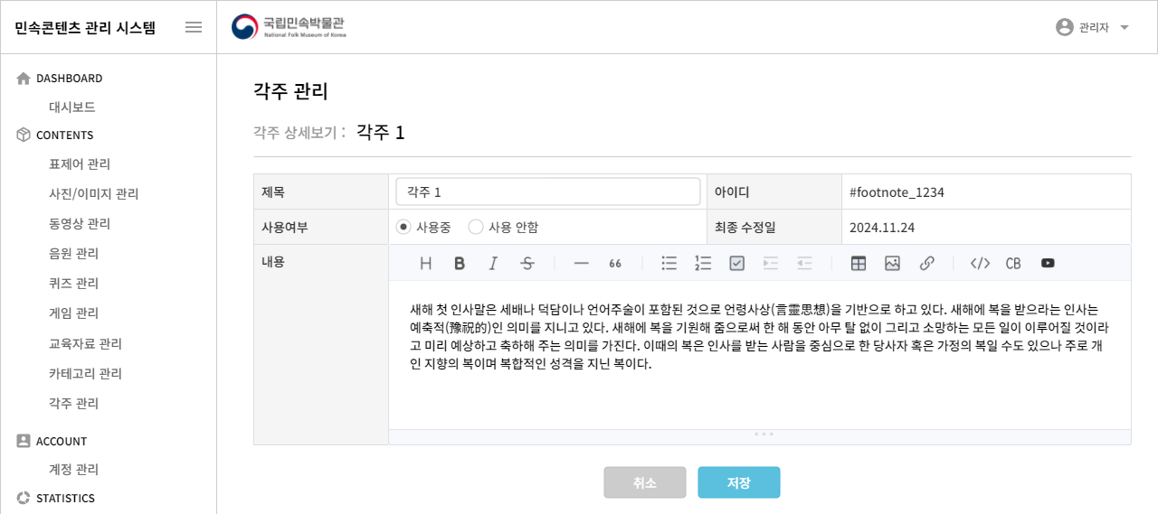
 |  |  | 0.9 |  | 윤용근 |  | 2024.07.22
 | 2024년 초등교과 맞춤형 민속콘텐츠 온라인 시스템 구축 |  |  |  | Web |  | 5
 | CONTENTS > 각주 관리 > 각주 등록 및 수정
CONTENTS > 각주 관리 > 각주 목록 > 각주 등록 및 수정
각주 등록 및 수정
  1-1. 각주 제목
    선택한 각주 제목 입력 및 수정
  1-2. 아이디
    각주 고유 아이디로 규칙에 따라 자동 등록
    → #footnote_{일련번호4자리}
  1-3. 사용여부
    해당 각주 사용여부 선택
  1-4. 최종 수정일
    등록되거나 변경된 일자 표시
  1-5. 내용
    각주 내용 입력 및 수정
1
각주 등록
1-1
1-2
1-3
1-4
1-5
1-6

Slide 6
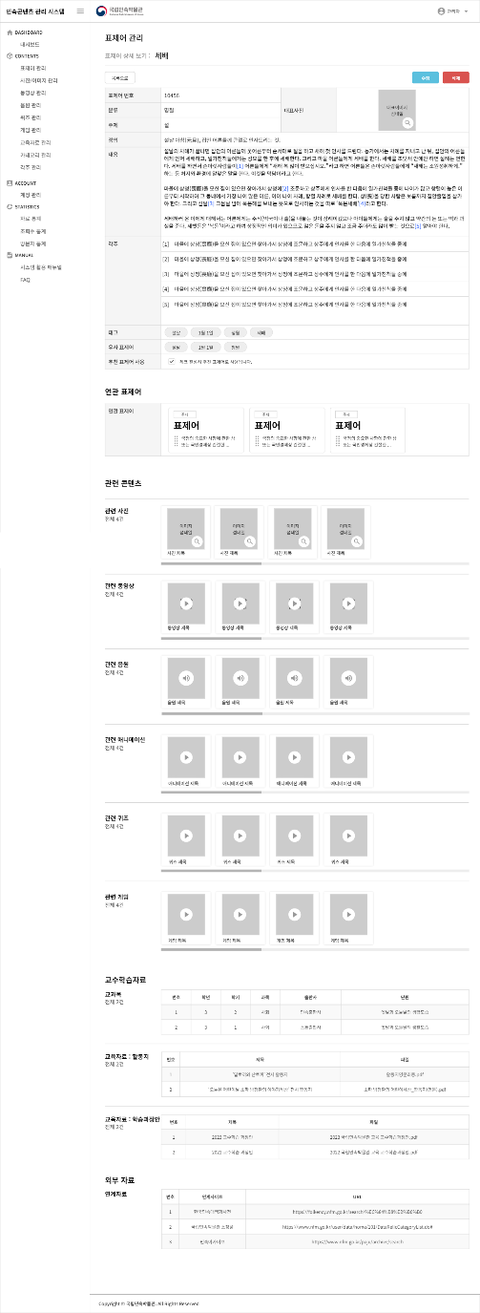

 |  |  | 0.9 |  | 윤용근 |  | 2024.07.22
 | 2024년 초등교과 맞춤형 민속콘텐츠 온라인 시스템 구축 |  |  |  | Web |  | 6
 | 표제어 관리 > 표제어 상세
표제어 관리 > 표제어 상세
각주 ← 추가
  1-1. 추가된 각주 목록 표시
추가
1
1-1

Slide 7
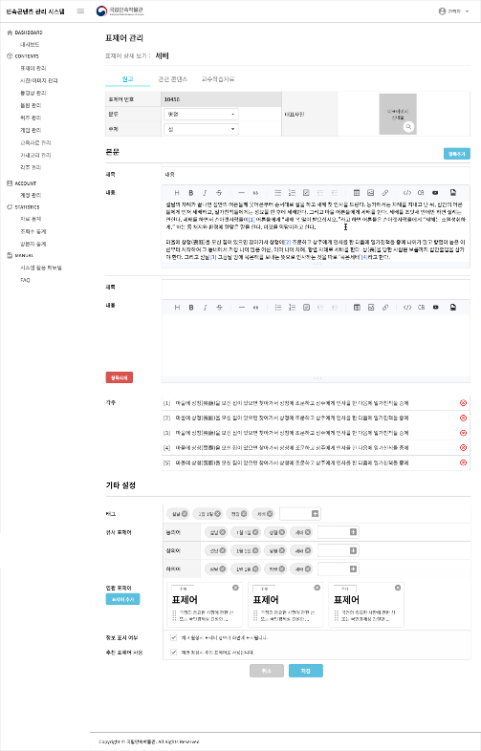

 |  |  | 0.9 |  | 윤용근 |  | 2024.07.22
 | 2024년 초등교과 맞춤형 민속콘텐츠 온라인 시스템 구축 |  |  |  | Web |  | 7
 | 표제어 관리 > 표제어 수정 > 각주 등록 및 수정
표제어 관리 > 표제어 수정 > 각주 등록 및 수정
표제어 내용에 각주 넣기
  1-1. 표제어 제목
  1-2. 표제어 내용 표시
  → 각주가 들어가 부분은 각주 번호 표시
각주 목록 테이블
  2-1. 등록된 전체 각주 목록 표시
  2-2. 각주 삭제
    해당 각주 삭제
    → 본문영역에 해당 각주 링크 삭제
1
1-1
1-2
추가
2
2-2
2-1

Slide 8
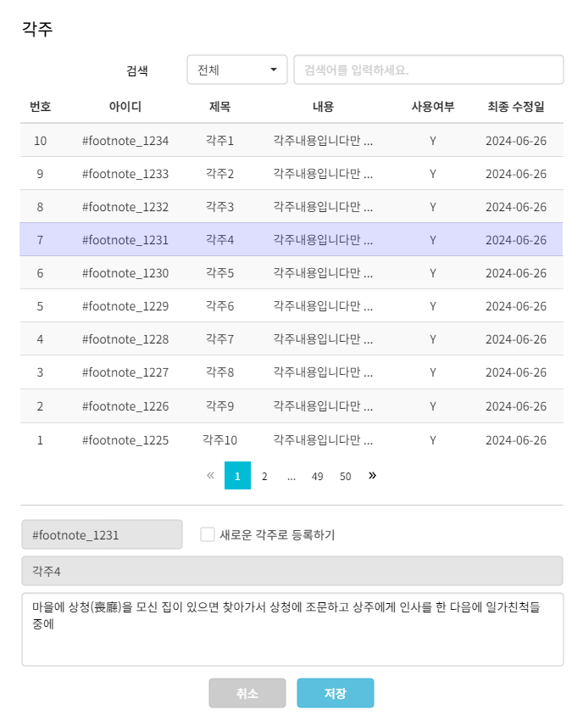
 |  |  | 0.9 |  | 윤용근 |  | 2024.07.22
 | 2024년 초등교과 맞춤형 민속콘텐츠 온라인 시스템 구축 |  |  |  | Web |  | 8
 | 표제어 관리 > 표제어 수정 > 각주 추가
2
표제어 관리 > 표제어 수정 > 각주 추가
각주 삽입 버튼
  HTML 편집기에 각주 삽입 버튼 추가
2-1
버튼 추가
2-2
1
각주 목록 테이블
  2-1. 등록된 각주 목록 검색
  2-2. 각주 목록
    각주 목록 클릭시 하단 선택 각주 영역에 각주 아이디, 제목, 내용 정보 표시
각주 정보
  각주 목록에서 선택된 각주 정보 표시
  아이디 : 편집 불가
  3-1. 새로운 각주로 등록하기
    선택한 각주가 아닌 새로운 각주로 등록
    → 저장시 각주 목록에 추가됨.
  3-2. 각주 정보
  아이디 : 편집 불가
  → 새로운 각주로 등록하기 활성 시 정보 숨김
  → 새로운 각주로 등록할 경우 아이디 규칙에 따라 새로운 아이디가 등록됨
  제목 : 편집 불가
  → 새로운 각주로 등록하기 활성 시 편집 가능
  내용 : 편집 불가
  → 새로운 각주로 등록하기 활성 시 편집 가능
3
3-1
3-2

Slide 9
 |  |  | 0.9 |  | 윤용근 |  | 2024.07.22
 | 2024년 초등교과 맞춤형 민속콘텐츠 온라인 시스템 구축 |  |  |  | Web |  | 9
 | 표제어 관리 > 표제어 수정 > 각주 추가
표제어 관리 > 표제어 수정 > 각주 추가
삽입된 각주 번호 표시
  예)
  →<a herf=“#footnote_1231”>[4]</a>
각주 영역
  각주가 삽입되면 하단 각주 영역에 추가된 각주 목록 추가
  → 각주 번호, 각주 내용 정보 표시
1
2

Slide 10
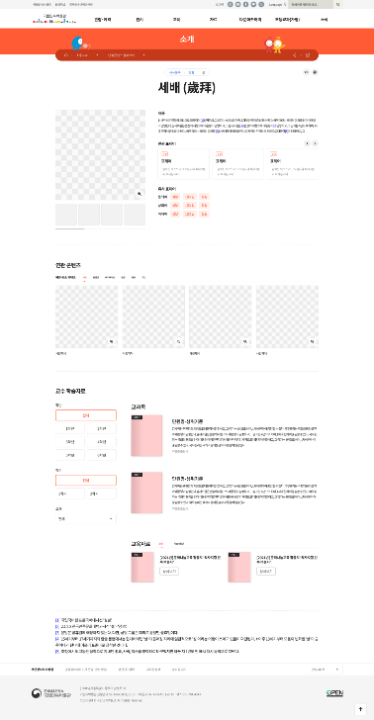
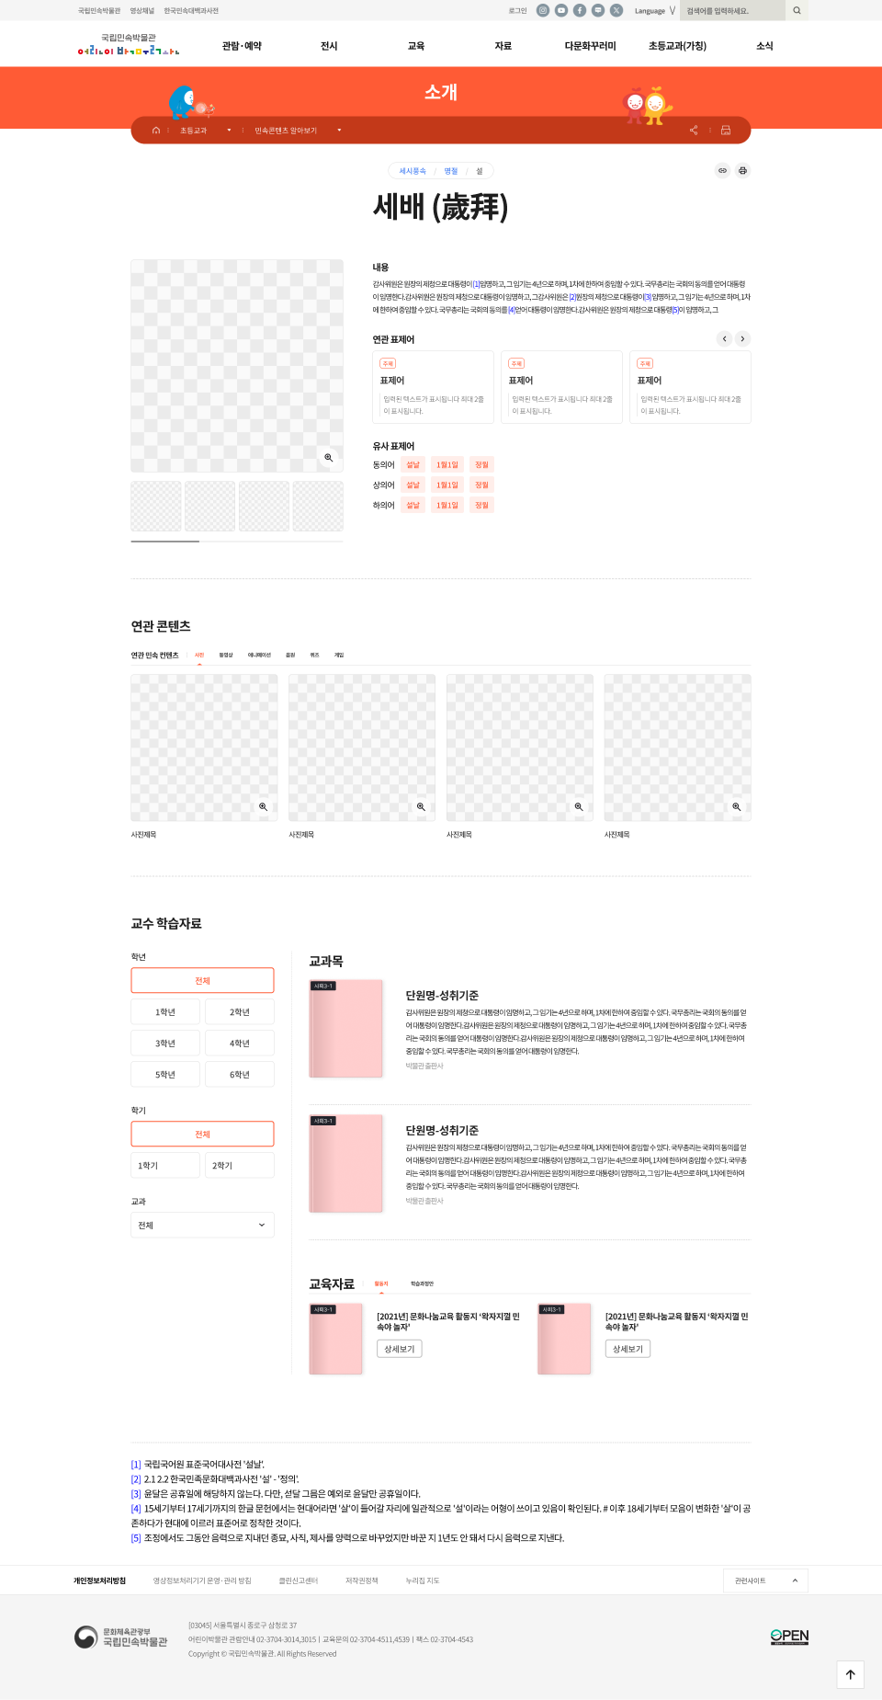
 |  |  | 0.9 |  | 윤용근 |  | 2024.07.22
 | 2024년 초등교과 맞춤형 민속콘텐츠 온라인 시스템 구축 |  |  |  | Web |  | 10
 | 각주 사용자 표시
추가된 각주 사용자 페이지 표시
표제어 상세 페이지에서 각주 표시 방법
표제어 상세 페이지 내용에 삽입된 각주 링크 표시
  번호 클릭시 하단 각주목록의 해당 각주로 이동
페이지 하단 영역
  추가된 각주 목록 표시
  번호 클릭시 상단 내용으로 이동
1
2

